Slide 1


Поддержка предпринимательства в Московской области

Slide 2
2-е место в РФ по объему средств, выделенных на поддержку предпринимательства в 2016 году
Московская область

Slide 3

Система поддержки предпринимательства в Московской области решает конкретные задачи
Старт бизнеса
Взаимодействие с органами власти
Развитие экспорта
Развитие промышленных предприятий

Slide 4




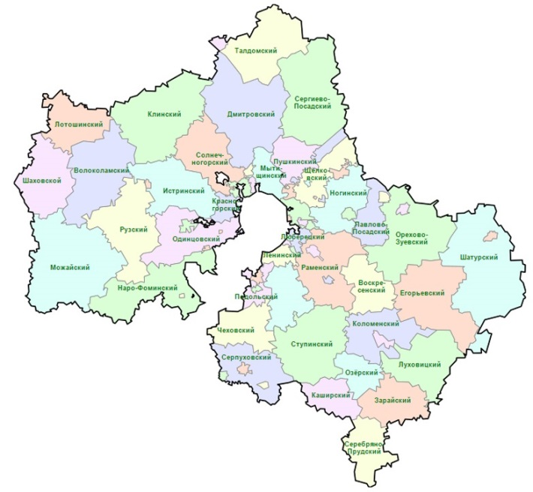




Старт бизнеса
Сеть коворкинг-центров
в 15 городах Подмосковья
mbmosreg.ru
Бизнес-навигатор
Помощь в открытии нового бизнеса
navigator.smbn.ru
Образовательные программы
Запись на обучение: fpmo.ru, (495) 109-07-07

Slide 5





Финансово-кредитная поддержка
Поручительства по кредитам
Микрофинансирование
до 50% от суммы кредита – до 42 млн. руб.
согарантии с АО «Корпорация МСП» – до 70% от суммы кредита, до 1 млрд. руб.
mosreg-garant.ru, (495) 730-50-52
Займы до 3 млн. руб., 8-13% годовых,
до 3-х лет
mofmicro.ru, (495) 730-50-76
Субсидии
Министерство инвестиций и инноваций
Московской области
Модернизация производства – до 10 млн. руб.
Социальное предпринимательство – до 1,5 млн. руб.
mbmosreg.ru, (495) 109-07-07

Slide 6



Финансово-кредитная поддержка
Поручительства по кредитам
Предоставление поручительств по банковским кредитам:
до 50% от суммы кредита;
на срок до 5 лет (торговля 18 мес.);
максимальная сумма 42 млн. руб.;
вознаграждение Фонда 0-2% годовых от суммы поручительства
Предоставление согарантий по банковским кредитам совместно с Корпорацией МСП:
до 70% от суммы кредита;
на срок до 5 лет;
сумма от 42 млн. руб. до 2,0 млрд. руб.;
вознаграждение от 0,75% годовых от суммы поручительства
 | 2013 год | 2014 год | 2015 год | 2016 год
Объем предоставленных поручительств, млн.руб. | 385,1 | 356,5 | 450,0 | 581,4
Объем привлеченных кредитов под поручительство Фонда, млн.руб. | 854,4 | 791,7 | 1 562,0 | 1 488,3
Количество получателей поддержки | 54 | 48 | 99 | 83
Всего предоставлено 666 поручительств
на 3 513,8 млн. руб.

Slide 7



Финансово-кредитная поддержка
Микрофинансирование
Микрозаймы для бизнеса до 3 000 000 рублей (с 2016 года)
до 3 лет под 8%-13% годовых
    низкая % ставка, без дополнительных комиссий
    оптимальный пакет документов
    широкий спектр принимаемого обеспечения
    минимальный срок рассмотрения заявки (от 2 до 10 дней)
    гибкий график возврата займа (возможна отсрочка погашения)
    досрочное погашение без комиссий
    финансирование начинающего бизнеса
 | 2015 | 2016
Количество займов, шт. | 188 | 184
Сумма займов, млн. руб. | 168,5 | 306,9
Портфель займов, млн. руб. | 113,5 | 242,0
Всего Фондом предоставлено 1 066 микрозаймов
на 1,045 млрд. рублей

Slide 8

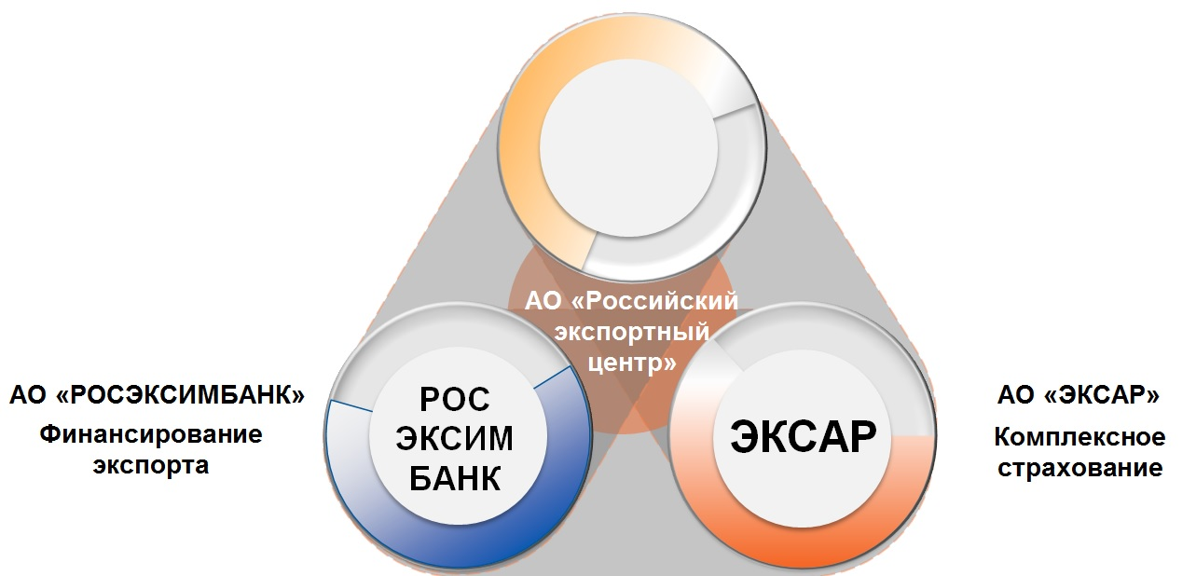
Развитие экспорта
Фонд поддержки ВЭД Московской области
консультации
бизнес-миссии, выставки
возмещение затрат на сертификацию, патентование
сопровождение экспортных контрактов
маркетинговые исследования
обучение по тематике ВЭД
exporthelp@mosreg.ru
8-926-971-62-64
Фонд
ВЭД

Slide 9



Развитие промышленных предприятий
Управление промышленности Мининвест МО
Субсидии на создание объектов инженерной инфраструктуры
до 80 млн. руб., не более 10% стоимости проекта
2017 г. - Создание
ФРП Московской области
Займы на проекты по созданию новой продукции (20 – 100 млн. руб., 5% годовых)
Кредитование инвестпроектов (0,150 – 5 млрд. руб.; 0,7 ключевой ставки ЦБ РФ)
Субсидирование НИОКР
Займы на перевооружение (50 – 300 млн. руб., 5% годовых)
Лизинг – финансирование 10-90% первого платежа (5 – 250 млн. руб.)

Slide 10
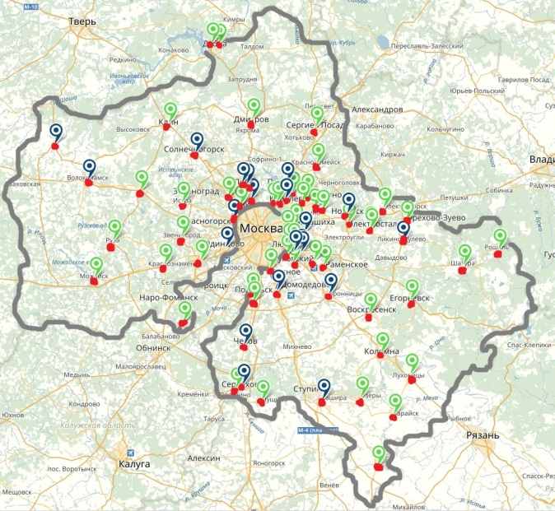

Сопровождение в решении текущих задач
Сеть МФЦ
Единый колл-центр для предпринимателей
Услуги для бизнеса
в 104 МФЦ
Любые вопросы по взаимодействию бизнеса и органов власти

Slide 11

Налоговые льготы
При реализации инвестпроектов от 50 млн. руб.
Налог на прибыль 15,5% на срок до 4 лет
Налог на имущество 0 – 1,5% на срок до 4 лет
При заключении СПИК по проекту от 750 млн. руб.
Налог на прибыль 0% до 2025 г,, 10% до 2028 г., 13,5% до 2029 г.
Налог на имущество 0% на 10 лет
При включении в реестр региональных инвестпроектов
Налог на прибыль 10% до 2029 г.,
Налог на имущество 0% на 4 года, 1,1% по 7 год включительно
«Налоговые каникулы»
Для новых ИП на УСН, патенте
УСН: доходы-расходы 10%
Для 39 видов деятельности

Slide 12

Имущественная поддержка
Объекты недвижимости для передачи в аренду субъектам МСП
14 объектов в областной собственности
более 1300 объектов в муниципальной собственности
Льгота 50% по аренде для социально-ориентированного бизнеса
465 субъектов МСП
46,2 тыс. кв.м.

Slide 13
Предоставление земельных участков без конкурса
Условия:
Соответствие приоритетам и целям стратегии социально-экономического развития МО, государственных программ МО
Увеличение ежегодных налоговых поступлений
Увеличение количества рабочих мест

Slide 14

Спасибо!
Министерство инвестиций
и инноваций
Московской области
http://mii.mosreg.ru
(498) 602-06-04
Министерство сельского хозяйства и продовольствия
Московской области
http://msh.mosreg.ru
(495) 699-91-02
Министерство имущественных отношений
Московской области
http://mio.mosreg.ru
(498) 602-15-55
ГКУ МО «Московский областной
центр поддержки предпринимательства
http://www.fpmo.ru
(495) 109-07-07
http://www.mofmicro.ru
(495) 730-50-76
http://www.mosreg-garant.ru
(495) 730-50-52
Фонд поддержки
внешнеэкономической
деятельности
exporthelp@mosreg.ru
8-926-971-62-64

